Slide 1





NHIỆT LIỆT CHÀO MỪNG QUÝ THẦY CÔ VỀ DỰ GiỜ
MÔN: TOÁN
LỚP: 3A
Giáo viên thực hiện: Huỳnh Thị Kim Thu
ĐƠN VỊ CÔNG TÁC: TRƯỜNG TIỂU HỌC TÂY AN

Slide 3
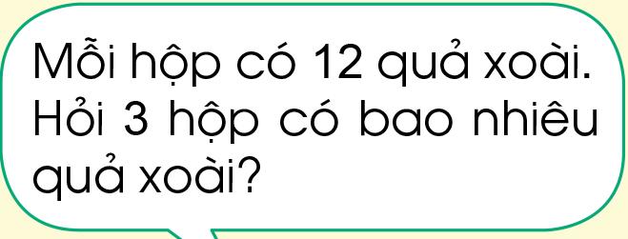
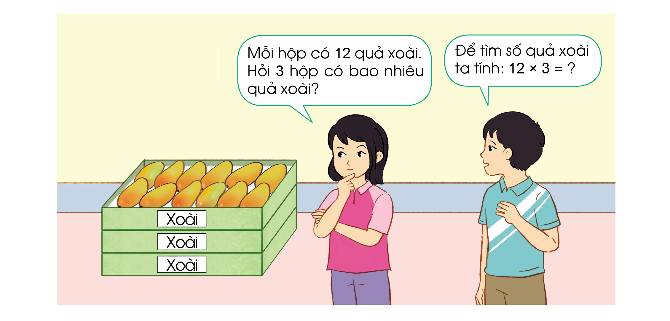

Slide 4
Thứ sáu ngày 3 tháng 11 năm 2023
Toán:
Nhân với số có một chữ số (không nhớ)
Tính 12 x 3 = ?
Đặt tính:
Tính:
12
12
X
x
3
3
3
3 nhân 1 bằng 3, viết 3.
6
3 nhân 2 bằng 6,viết 6.
?
Vậy 12 x 3 = 36

Slide 5
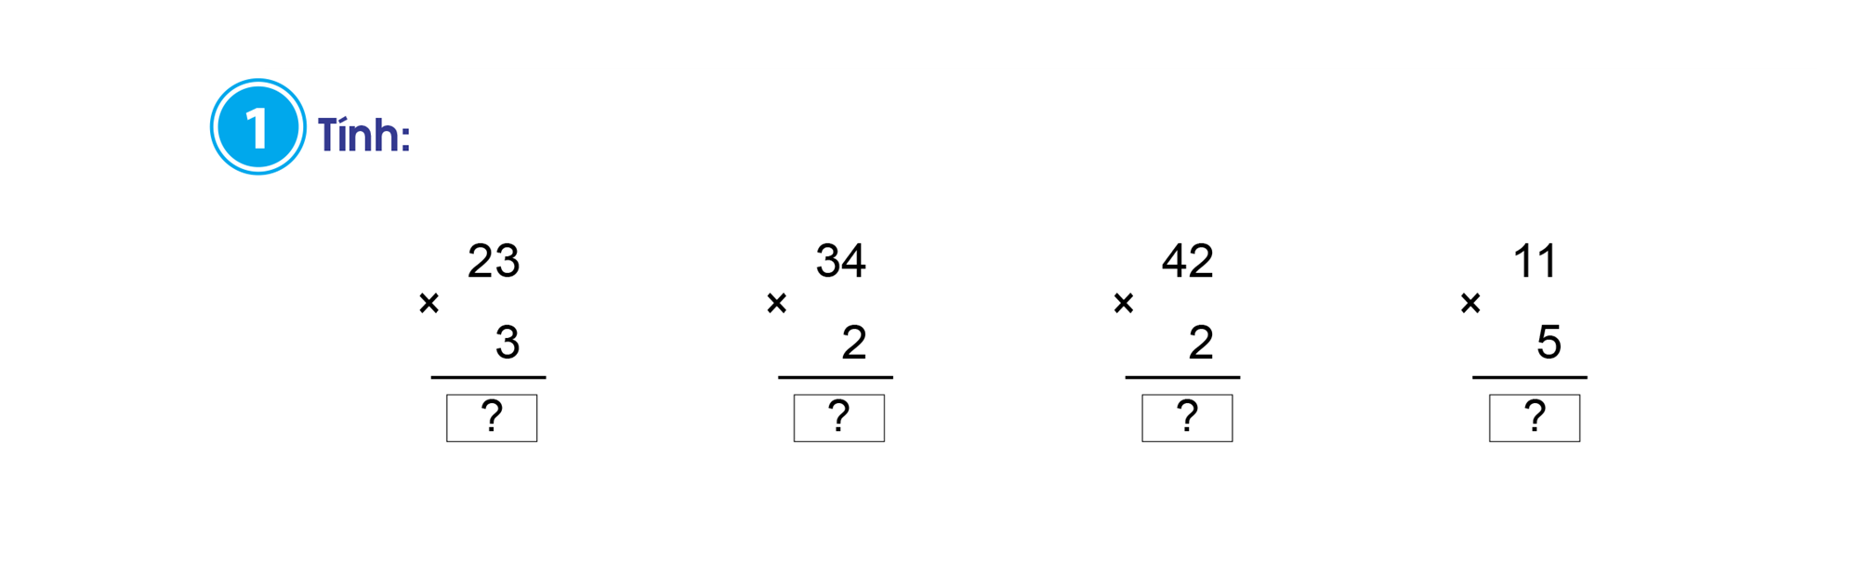
Thứ sáu ngày 3 tháng 11 năm 2023
Toán:
Nhân với số có một chữ số (không nhớ)
6
9
6
8
8
4
5
5

Slide 6

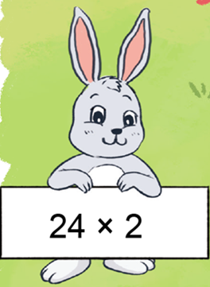
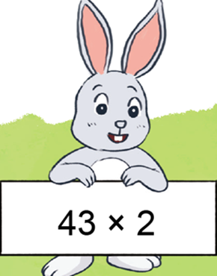
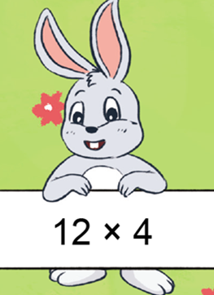
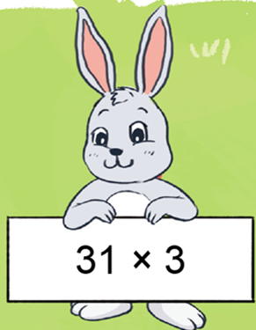
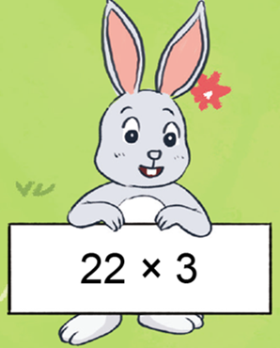
Thứ sáu ngày 3 tháng 11 năm 2023
Toán:
Nhân với số có một chữ số (không nhớ)

Slide 7
24
2
48

Slide 8

43
2
12
4
86
48

Slide 9
31
3
22
3
93
66

Slide 10
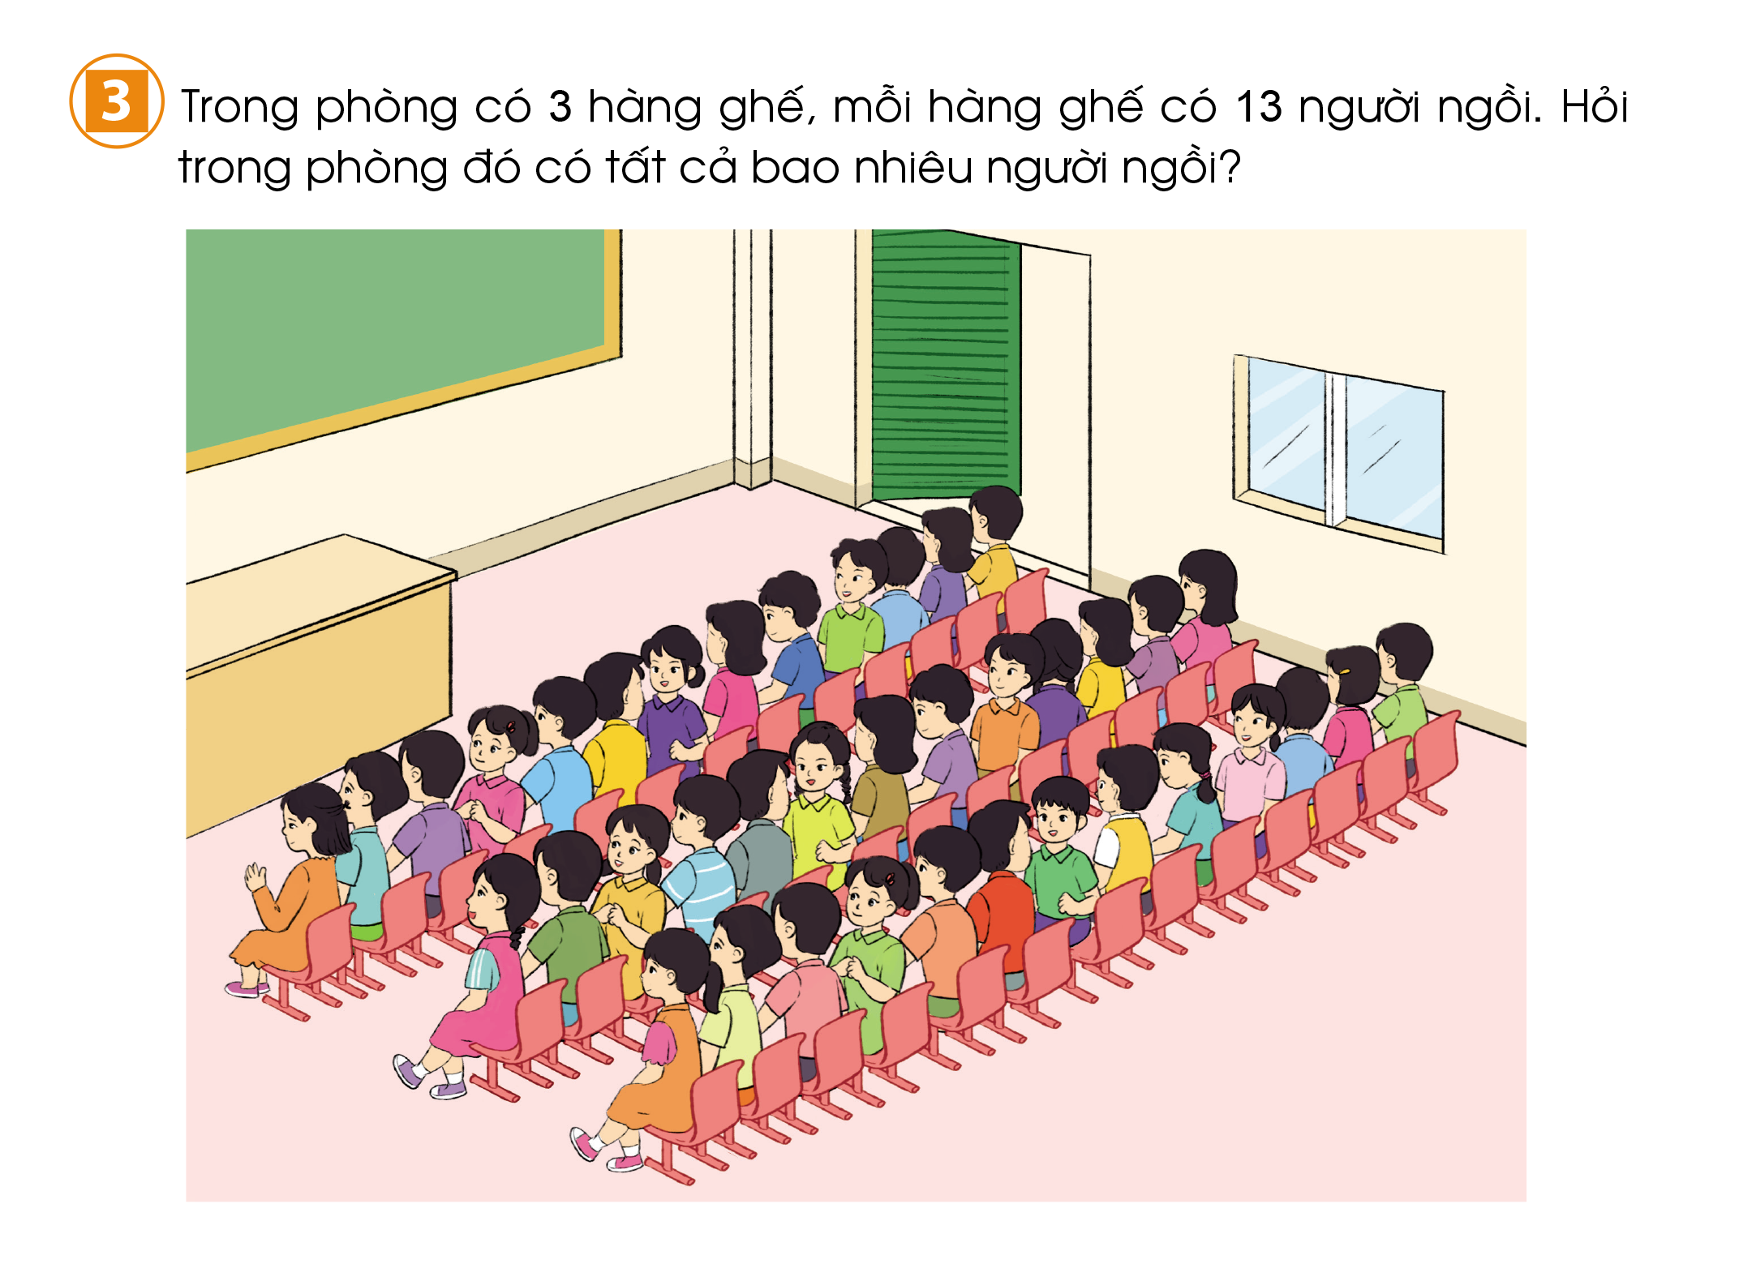
Thứ sáu ngày 3 tháng 11 năm 2023
Toán:
Nhân với số có một chữ số (không nhớ)

Slide 11
Thứ sáu ngày 3 tháng 11 năm 2023
Toán:
Nhân với số có một chữ số (không nhớ)
Trong phòng có 3 hàng ghế, mỗi hàng ghế có 13 người ngồi. Hỏi trong phòng đó có tất cả bao nhiêu người ngồi ?
Bài giải:
Tóm tắt:
Trong phòng học có tất cả số người ngồi là:
13 x 3 = 39 (người)
Đáp số: 39 người
Mỗi hàng ghế: 13 người ngồi
3 hàng ghế : .……… người ngồi?

Slide 12
Thứ sáu ngày 3 tháng 11 năm 2023
Toán:
Nhân với số có một chữ số (không nhớ)

Slide 13


Chúc các thầy cô mạnh khỏe – Hạnh phúc
Chúc các em chăm ngoan học giỏi

